Slide 1
B Trees - Motivasyon
Hatırlatma AVL-ağaçları:
  n-düğümlü bir AVL ağacının maksimum yüksekliği log2(n) idi. Çünkü bir AVL ağacındaki her bir düğümün dallanma faktörü 2’dir ve bir AVL ağacı yükseklik dengelidir (height-balanced).
  Eğer bir ağaçta 1 milyon düğüm var ise, h~log2(1000000) ~ 20
  Eğer bir ağaçta 1 milyar düğüm var ise, h~log2(1000000000) ~ 30

Slide 2
B Tree - Motivasyon
En derin seviyede bulunan bir elemana ulaşmak için
  Kökten başlayarak 20/30 düğümü ziyaret etmeliyiz
Ağaç düğümleri belleğe sığmazsa?
  Ağaçta milyonlarca düğüm varsa bellek problemi olasıdır.
  Sonra ziyaret edilen düğümleri diskten almalıyız
  Disk erişimi çok yavaştır
    Her blok alımı bir sabit diskten yaklaşık 20 ms sürer. 20 düğümü almak ~ 4 saniye sürecektir.
Çözüm? B Trees
  Ağacı dengeli tutarken düğümün dallanma faktörü arıtırılırsa, ağacın yüksekliği küçük olacaktır.
  Eğer dallanma faktörü 10 ise,h~log10(1Milyar) = 9 ; Eğer dallanma faktörü 100 ise h~log100(1 Milyar) = 5 olacaktır.

Slide 3
B Tree
B-Tree, veri tabanı sistemlerinde veya verilerin disklerde harici olarak depolandığı ve ağacın derin olmamasının önemli olduğu diğer uygulamalarda yaygın olarak kullanılan çok yönlü arama ağaçlarıdır.
M sıralı B-Ağacı aşağıdaki özelliklere sahiptir :
  Kök ya bir yapraktır yada 2 ve M arasında çocuk sahibidir.
  Yaprak olmayan bütün düğümler (Kök hariç), |M/2| ve M arasında çocuğa sahiptir.
  Bütün yapraklar aynı derinliktedir.

Slide 4
B Tree
Çeşitli vayasyonlar:
  Gerçek Veri hem yapraklarda hemde dahili düğümlerde saklanır.
    Bu, literatürde tipik B tree olarak adlandırılır.
  Gerçek veri SADECE yapraklarda saklanır. Dahili düğümler SADECE yapraklarda depolanan gerçek verilere rehberlik etmek için anahtarlar içerir
    Bu versiyona literatürde genellikle B + ağacı denir.
    Biz de bundan bahsedeceğiz.

Slide 5
B Tree
M sıralı B-Ağacı aşağıdaki özelliklere sahiptir:
  Kök ya bir yapraktır yada 2 ve M arasında çocuk sahibidir.
  Yaprak olmayan bütün düğümler (Kök hariç), |M/2| ve M arasında çocuğa sahiptir.
  Bütün yapraklar aynı derinliktedir.
  Bütün veri kayıtları yapraklarda tutulur.
    Yapraklar |L/2| ve L arasındaki veri kayıtlarını tutar.
    L disk blok boyutuna ve data kayıt boyutuna bağlıdır. (Örneğin L = M).

Slide 6
B Tree
Bir B-tree’nin herbir dahili düğümü;
  |M/2| ve M arasında çocuğa
  M-1’e kadar anahtara:k1 < k2 < ... < kM-1
k1 ….. ki-1 ki …….kM-1
Anahtarlar şu şekilde sıralanır:
k1 < k2 < ... < kM-1

Slide 7
B-Tree özellikler
k1 ….. ki-1 ki …….kM-1
T1
Ti
TM
Her bir iç düğümün alt öğeleri, o düğümdeki öğeler "arasındadır".
Ti alt ağacı düğümün i^{th} çocuğu olsun:
  Ti’deki bütün elemanlar ki-1 ve ki arasında olmalıdır
    Örneğin: ki-1 ≤ Ti < ki
  ki-1, Ti’deki elemanların en küçüğüdür.
  İlk alt ağaçT1’deki bütün elemanlar: T1 < k1
  Son alat ağaçtaki bütün elemanlar: TM ≥ kM-1

Slide 8
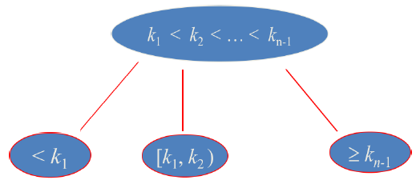
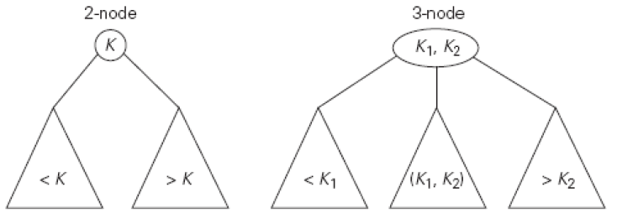

Slide 9
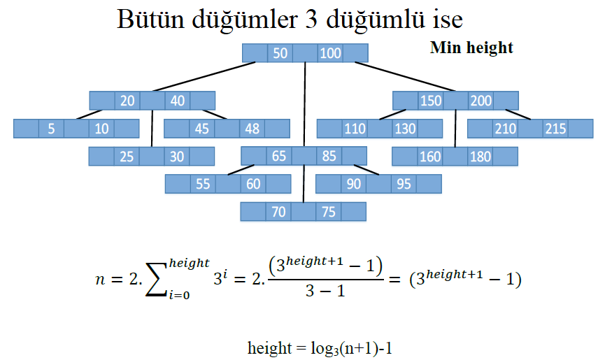
En İyi Durum

Slide 10
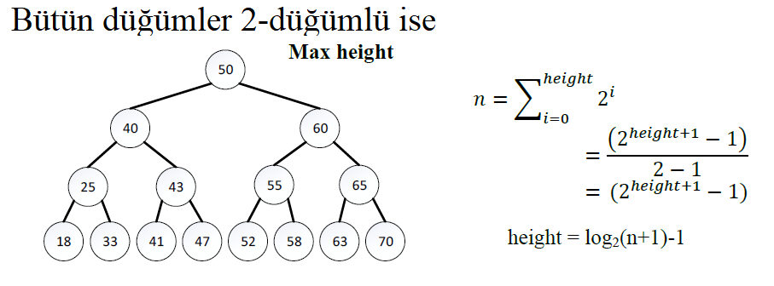

En Kötü Durum

Slide 11








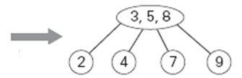
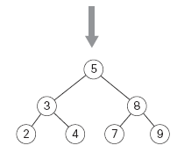

Slide 12

Dengeli Arama Ağaçları
İkili arama ağacı uygulamasının verimliliği, ağacın yüksekliği ile ilgilidir.
  n öğelik bir ikili arama ağacının yüksekliği
    Maximum: n
    Minimum: ⎡log₂(n + 1)⎤
Bir ikili arama ağacının yüksekliği, ekleme ve silme sırasına duyarlıdır
İkili arama ağacının varyasyonları
  Eklemelere ve silmelere rağmen dengelerini koruyabilirler.

Slide 13
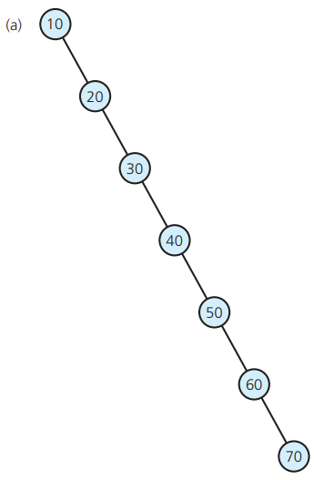
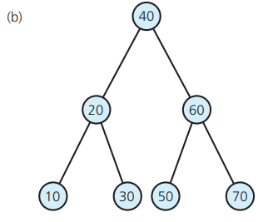

Slide 14
2-3 Trees
2-3 tree
  2 düğümlü ve 3 düğümlü
    2-node
      Bir veri öğesi ve iki çocuğu olan bir düğüm
    3-node
      İki veri öğesi ve üç alt öğesi olan bir düğüm
  İkili ağaç değildir.
  Asla minimum yükseklikte bir ikili ağaçtan daha uzun değildir
    n düğümlü bir 2-3 ağacın yüksekliği hiçbir zaman ⎡log₂(n+ 1) değerinden fazla olmaz

Slide 15
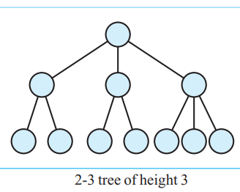
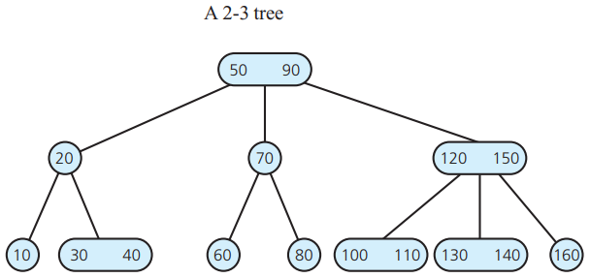
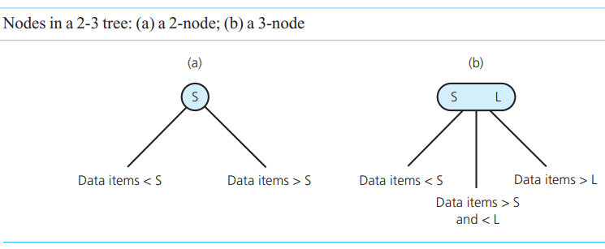

Slide 16
2-3 Trees
Veri öğelerini 2-3 ağacın düğümlerine yerleştirme kuralları
  2-düğüm, arama anahtarı olan tek bir veri öğesi içermelidir.
    Soldaki çocuğun arama anahtar(lar)ından daha büyük
    Doğru çocuğun arama(lar)ından daha az
  3-düğüm, S ve L arama anahtarları aşağıdakileri karşılayan iki veri öğesi içermelidir.
    S :
      Soldaki çocuğun arama anahtar(lar)ından daha büyük
      Ortadaki çocuğun arama anahtar(lar)ından daha küçük
    L :
      Ortadaki çocuğun arama anahtar(lar)ından daha büyük
      Doğru çocuğun arama anahtar(lar)ından daha küçük
  Bir yaprak, bir veya iki veri öğesi içerebilir

Slide 17
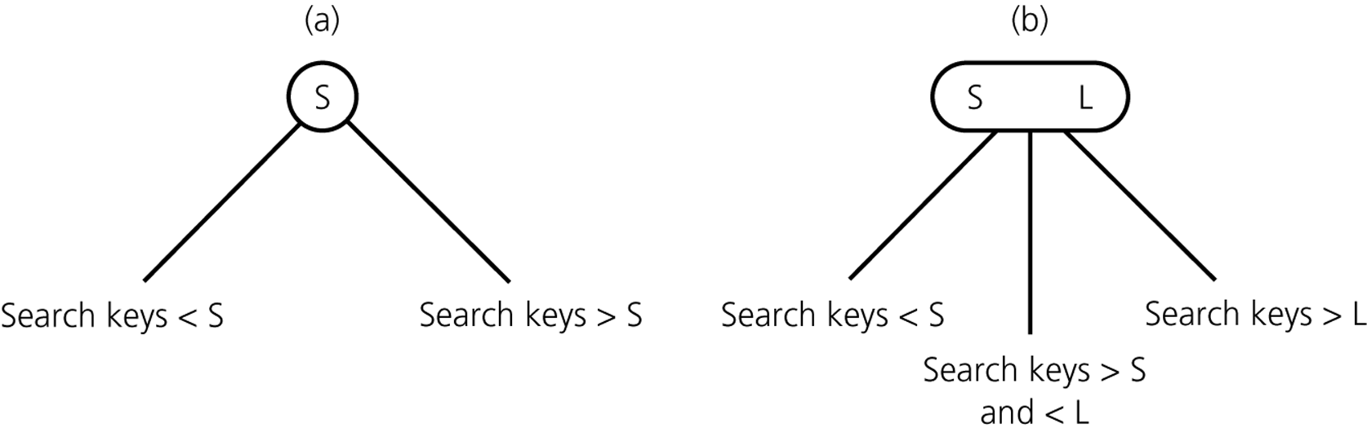
2-3 Trees
a) a 2-node; b) a 3-node

Slide 18
2-3 Trees
Dengeli bir ikili arama ağacına göre 2-3 ağacının avantajı
  İkili arama ağacının dengesini korumak zordur
  2-3 ağacın dengesini korumak nispeten kolaydır

Slide 19
2-3 Trees:2-3 Tree eleman Ekleme
2 düğümlü bir yaprağa ekleme basittir
3 düğüme ekleme, bölünmesine neden olur

Slide 20
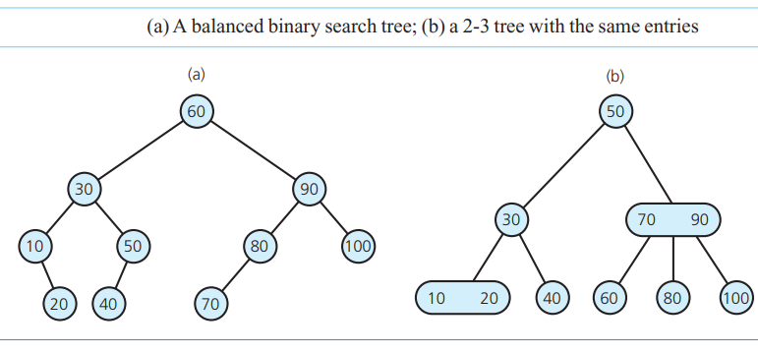

Slide 21
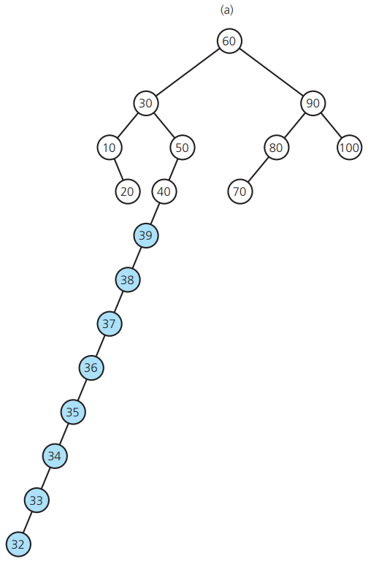
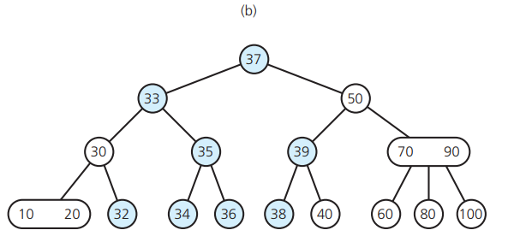

Slide 22
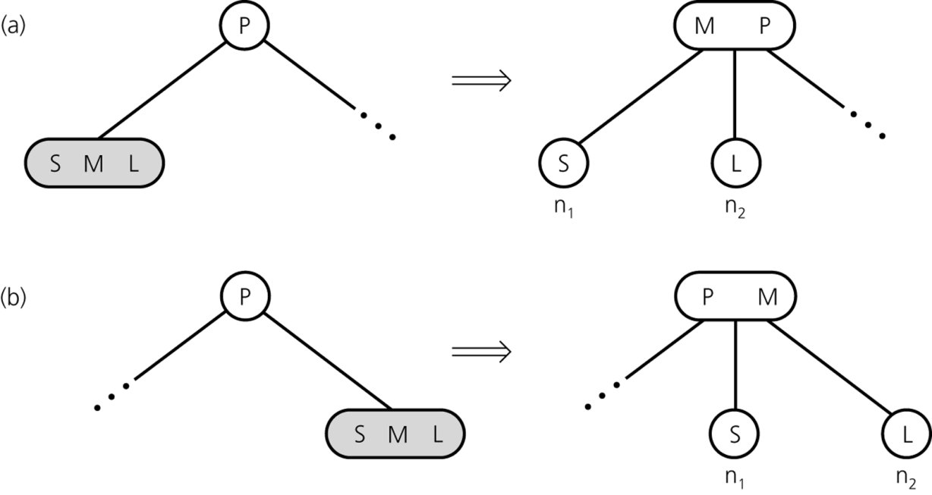
2-3 Trees: Ekleme Algoritması (yaprak düğüme)
2-3 ağacına I öğesi eklemek için
  I elemanının ekleneceği yaprağı bulun
  Yeni öğe I'yi yaprağa ekle
  Yaprak düğümde şimdi yalnızca iki öğe içeriyorsa «tamam»
  Yaprak şimdi üç öğe içeriyorsa, yaprağı iki düğüme ayırın, (n₁ ve n₂)
2-3 ağaçta yaprak ayırma

Slide 23
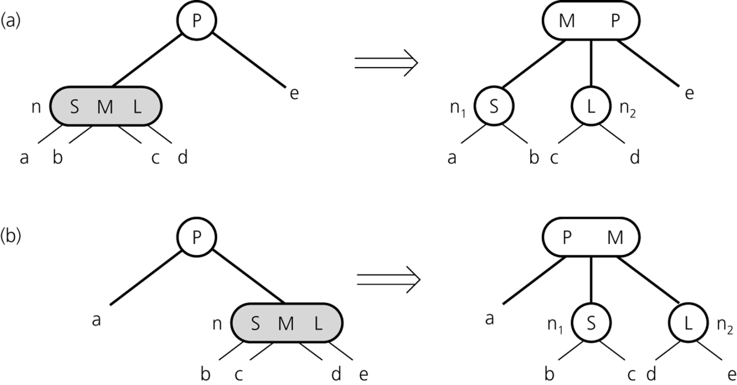
2-3 Trees: Ekleme (Dahili Düğüm)
Dahili bir düğüm üç öğe içerdiğinde
  Düğümü iki düğüme ayırın
  Düğümün çocuklarını uygunlaştırın
Bir iç düğümü 2-3 ağaçta bölme

Slide 24
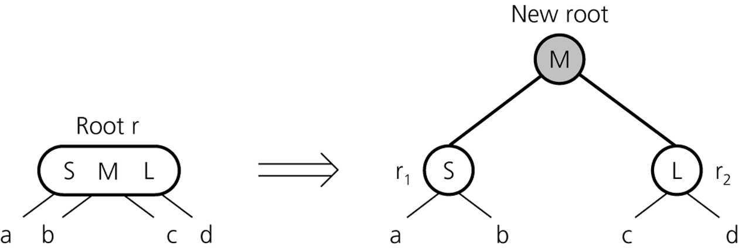
2-3 Trees: Ekleme Algoritması (Kök düğüm)
Kök üç öğe içerdiğinde
  Kökü iki düğüme ayırın
  Yeni bir kök düğüm oluştur

Slide 25
2-3 Trees: 2-3 Ağacından Silme
2-3 ağaçtan silme
  Ağacın dengesini etkilemez.
Dengeli bir ikili arama ağacından silme
  Ağacın dengesini kaybetmesine neden olabilir

Slide 26
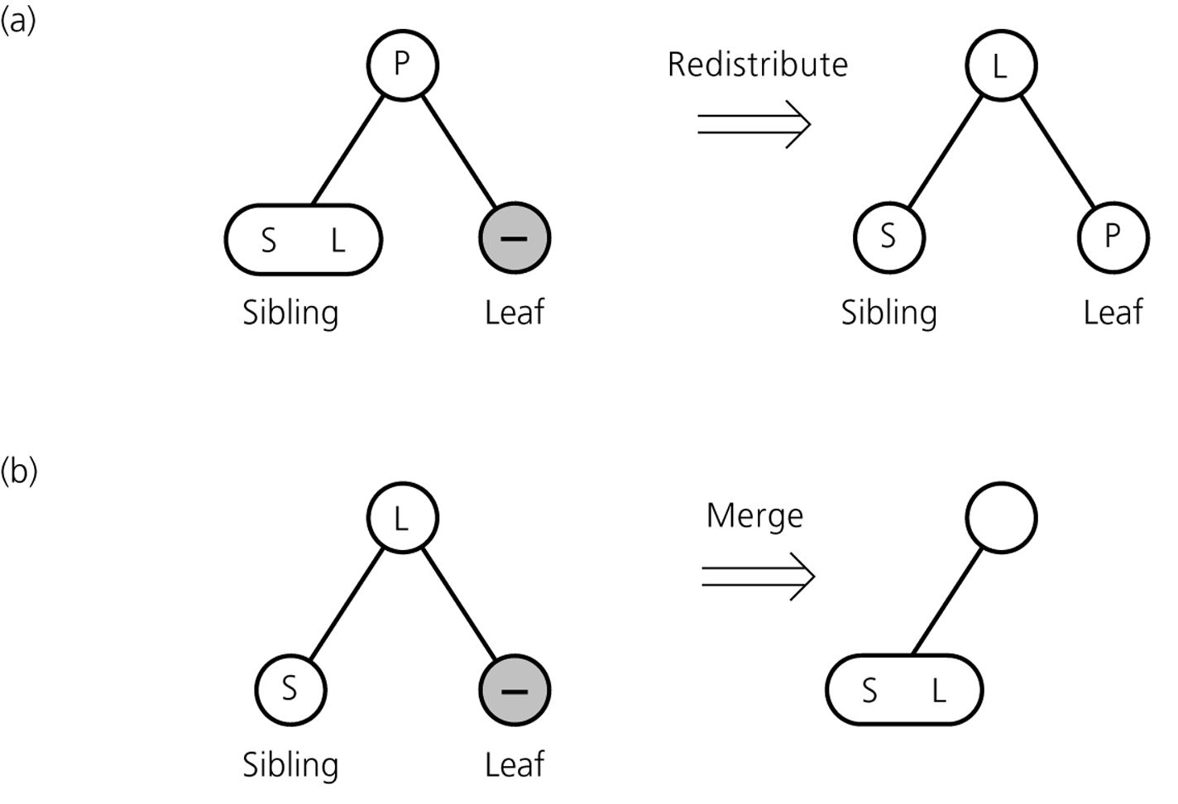
2-3 Trees: Silme Algoritması
Değerleri yeniden dağıtma
Yaprak birleştirme

Slide 27
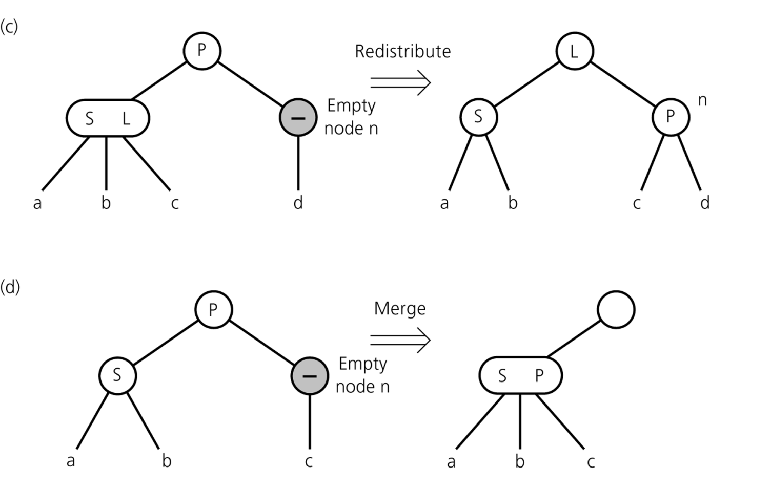
2-3 Trees: Silme Algoritması
c) değerleri ve çocukları yeniden dağıtmak;
d) iç düğümleri birleştirme

Slide 28
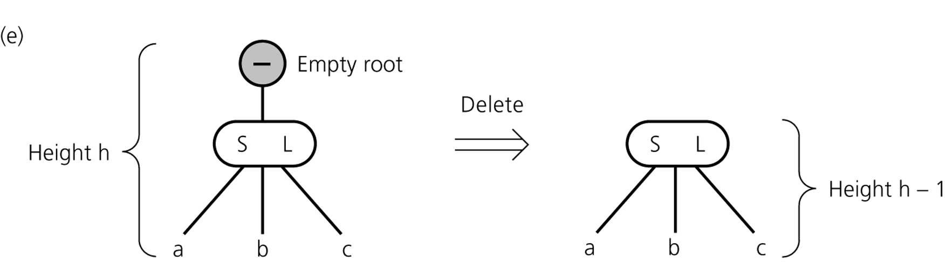
2-3 Trees: Silme Algoritması
e) Kök düğümü silmek

Slide 29
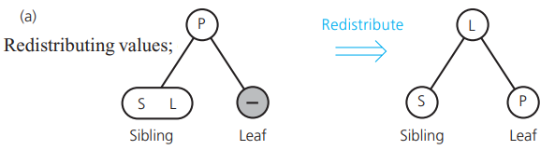
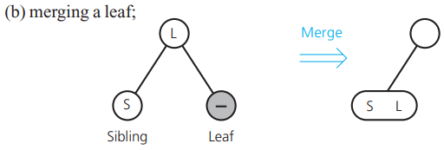
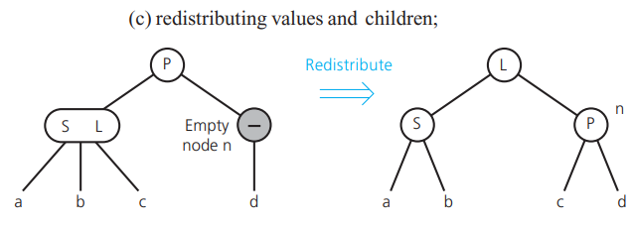
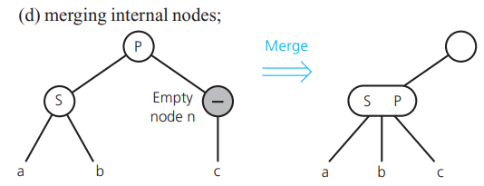
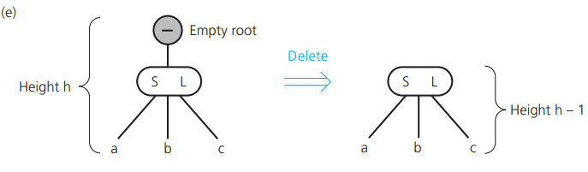

Slide 30
2-3 Trees – Tartışma
insertItem ve deleteItem algoritmalarının verimliliğini analiz ederken, sadece öğeyi bulmak için gereken süreyi dikkate almak yeterlidir.
Bir tablonun 2-3 uygulaması, tüm tablo işlemleri için O(log₂n) şeklindedir.
2-3 ağacı bir uzlaşmadır
  2-3 ağaçta arama yapmak, minimum yükseklikte ikili arama ağacında arama yapmak kadar verimli değildir.
  2-3 ağacın bakımı nispeten basittir

Slide 31
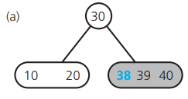
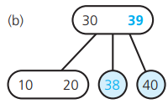
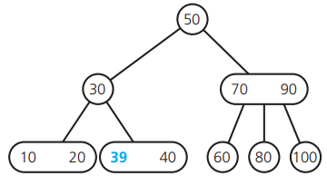
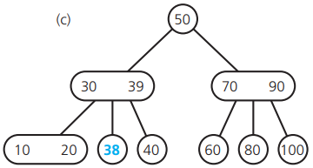

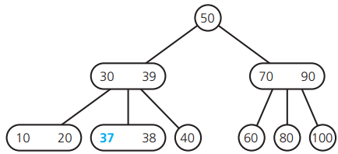
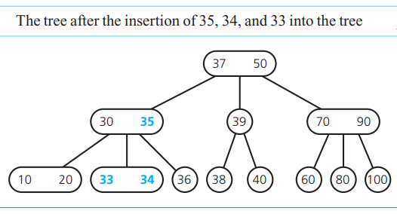
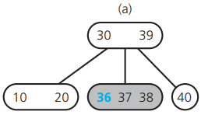
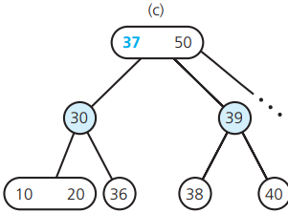
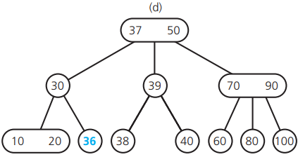
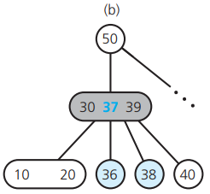

Slide 32
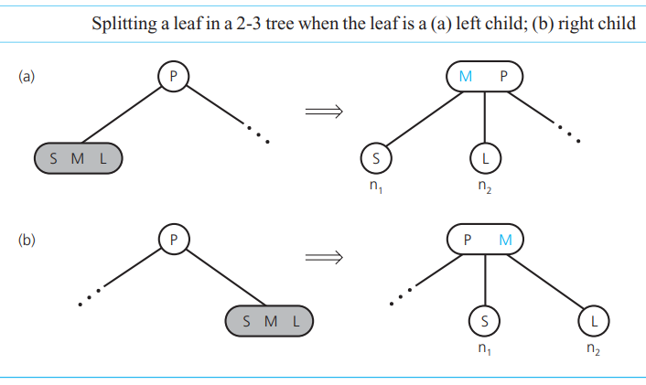

Slide 33
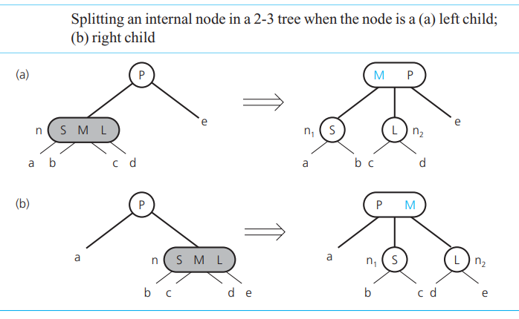

Slide 34
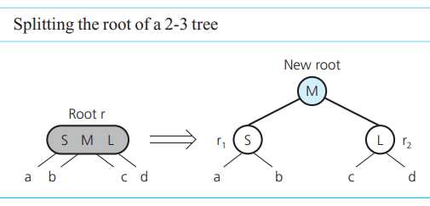

Slide 36
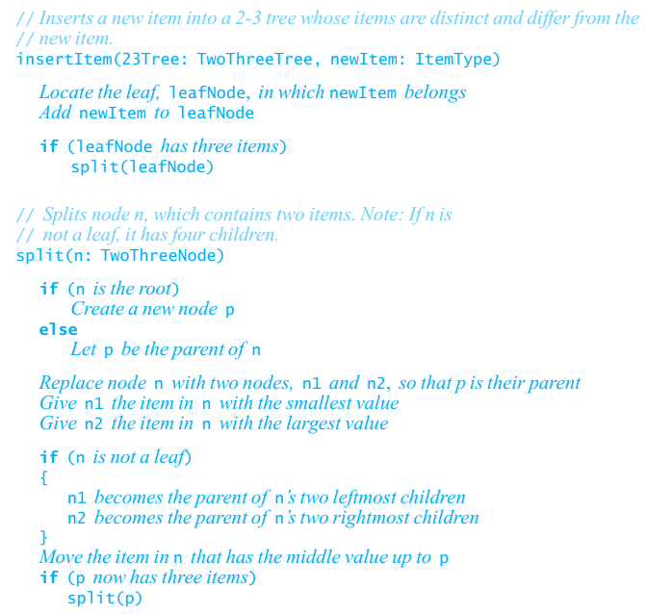

Slide 37
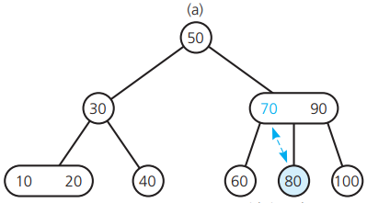
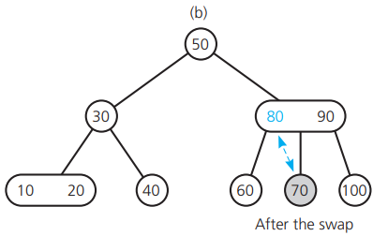
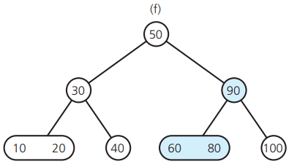
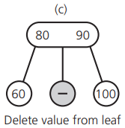
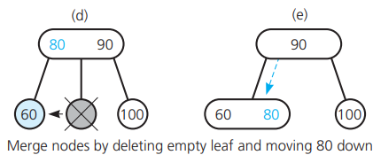
2-3 ağaç için kaldırma stratejisi, ekleme stratejisinin tersidir. Nasıl bir 2-3 ağaç eklemeleri çok dolu hale geldiklerinde düğümleri bölerek ağaca yayarsa, çıkarmaları da boşaldıklarında düğümleri birleştirerek ağaç boyunca yayar. 2-3 ağacın kaldırılması stratejisinin bir örneği olarak, Aşağıdaki ağaçtan 70, 100 ve 80'in kaldırılmasını inceleyelim.
Remove 70.

Slide 38
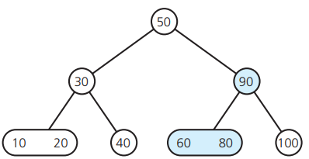
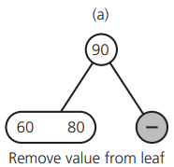
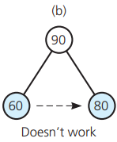
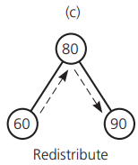
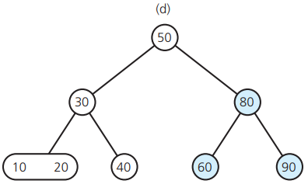

Slide 39






Slide 40


Slide 41



